Slide 1
中间代码生成
LLVM IR

Slide 2
前情提要
词法分析
语法分析
语义分析
中间代码生成
代码优化
目标代码生成
Notes:
在我们介绍中间代码生成之前，首先先来回顾一下编译的各个阶段。在之前的讲座中，我们已经分别介绍了词法分析到语义分析的内容。此时，我们已经从开始的源代码，得到了一颗完整的语法树，以及一张符号表。再加上错误处理，保证了到此阶段是正确无误的，所以就可以放心地进行中间代码生成。

Slide 3
为什么要有中间代码生成？
中间代码是源代码无关，同时也是目标代码无关的代码。
可以将中间代码理解为对程序逻辑的概括，其不关注具体的表现形式。
开发更加方便。假设有M种高级语言，N种目标语言，不使用中间代码，编译器的开发时间复杂度是O(M * N）；使用中间代码，就变成了O(M + N)。
优化更加自然。由于中间代码是程序逻辑的表示，其剥离了复杂的语法结构，可以更好地发现潜在优化点。
方便DEBUG。由于中间代码是程序逻辑的表示，更加便于人类阅读，我们可以更好地检查翻译后的程序是否是语义不变的。

Slide 4
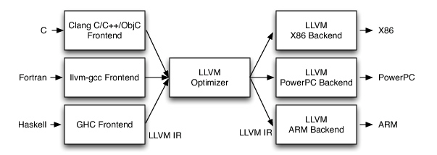
OOP：没有什么是加一层无法解决的；如果有，那就再加一层！
Springboot 3层结构、计算机网络7层结构设计…

Slide 5
LLVM 是什么？
LLVM 并不是缩写，其指的是 The LLVM Compiler Infrastructure，即编译器基础设施，提供了一系列模块化可复用的编译工具链技术。
LLVM 最初为 Illinois 大学的研究项目，目的是提供一种编译策略，从而支持任意编程语言的静态或动态编译。
由于LLVM IR出色的设计，其在各类编译器中都得到了广泛的使用，是被实践证实了的，关于中间代码生成的先进设计。
Notes:
我们这里要讲的，是使用 LLVM IR 的中间代码生成。LLVM 是一个完整的编译工具链技术，LLVM IR 是其使用的中间代码。由于 LLVM IR 结构良好，很容易扩展，非常适合学习。

Slide 6
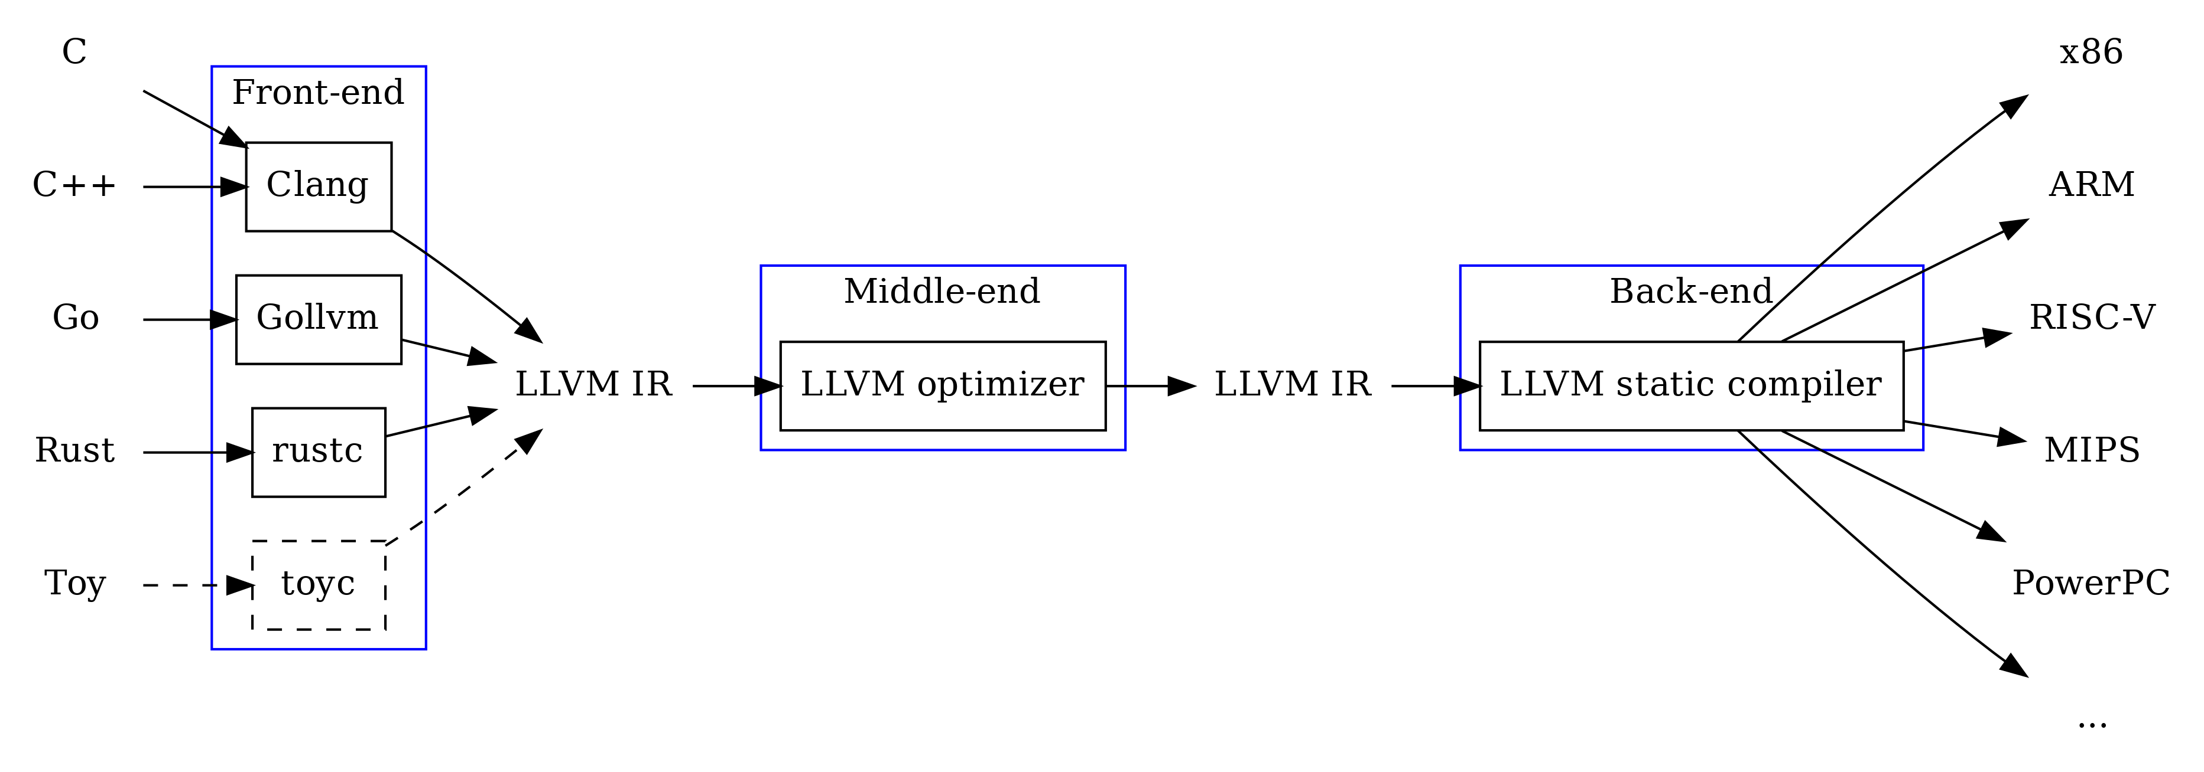
LLVM 工具链采用三端架构，其使用的中间代码形式就叫做 LLVM IR。
通过编译前后端的解耦， 可以方便地将各种语言编译为不同平台的目标代码。
Notes:
LLVM 正是这样一种设计，其将编译分为前中后三端。大家之前已经实现了前端，现在就处于中端生成 LLVM IR 的位置。在生成中间代码后，我们又会进行后端目标代码生成，以及代码优化等工作。

Slide 7
WARNING
内容十分丰富。正如LLVM IR的设计初衷，其支持任意语言的编译过程，这也就代表着，LLVM IR的部分设计抽象层次高，内容多，同学们必须要进行个性化裁剪。
有严格地规范。在编译器的其他阶段，同学们都可以随心所欲地进行设计，但是LLVM IR想要执行是有十分严格的要求的，你必须按照它的规则进行生成。
完善的类型系统。我们的文法中虽然只有int类型，但是在LLVM IR中，除了int类型，还会引入bool类型（先前还有char类型），而且也会引入指针，这对于同学们深入理解编译有着很好的锻炼作用，但难免会经历头脑风暴。
优化。LLVM IR的优化上限极高，但是由于对于大部分的同学而言，LLVM IR是全新的，不是自己原初的设计，所以优化思路可能反而受其限制。

Slide 8
LLVM IR示例
clang -S -emit-llvm main.c -o main.ll # 生成 LLVM IR
@a = dso_local global i32 1, align 4
define dso_local i32 @add(i32 %0, i32 %1) {
%3 = alloca i32, align 4
%4 = alloca i32, align 4
store i32 %0, i32* %3, align 4
store i32 %1, i32* %4, align 4
%5 = load i32, i32* %3, align 4
%6 = load i32, i32* %4, align 4
%7 = add i32 %5, %6
ret i32 %7
}
int a = 1;
int add(int x, int y) {
return x + y;
}

Slide 9
@a = dso_local global i32 1, align 4
define dso_local i32 @add(i32 %0, i32 %1) {
%3 = alloca i32, align 4
%4 = alloca i32, align 4
store i32 %0, i32* %3, align 4
store i32 %1, i32* %4, align 4
%5 = load i32, i32* %3, align 4
%6 = load i32, i32* %4, align 4
%7 = add i32 %5, %6
ret i32 %7
}
定义全局变量 a，类型为 i32，初值为 1
全局变量、函数通过前缀 @ 表示，其本质是一个地址（指针！）
dso_local 表示在同一个链接单元内解析
global 表示全局变量
i32，即 32 位整型
align 4 表示四字节对齐
注意：align 4不是必须的

Slide 10
@a = dso_local global i32 1, align 4
define dso_local i32 @add(i32 %0, i32 %1) {
%3 = alloca i32, align 4
%4 = alloca i32, align 4
store i32 %0, i32* %3, align 4
store i32 %1, i32* %4, align 4
%5 = load i32, i32* %3, align 4
%6 = load i32, i32* %4, align 4
%7 = add i32 %5, %6
ret i32 %7
}
定义函数 add，包含返回值以及参数
局部变量（以及参数）通过 % 前缀表示

Slide 11
@a = dso_local global i32 1, align 4
define dso_local i32 @add(i32 %0, i32 %1) {
%3 = alloca i32, align 4
%4 = alloca i32, align 4
store i32 %0, i32* %3, align 4
store i32 %1, i32* %4, align 4
%5 = load i32, i32* %3, align 4
%6 = load i32, i32* %4, align 4
%7 = add i32 %5, %6
ret i32 %7
}
函数体由一系列基本块组成（此处只有一个）
基本块由一系列指令组成，一定以一个跳转语句结束（跳转、分支、返回）
注意：MIPS不要求一个基本块必须要有跳转语句，在那种情况下，就会顺序执行。

Slide 12
LLVM IR 指令类似四元式，由返回值、操作符，以及参数组成
alloca 表示分配内存，对应局部变量的声明，其返回值为变量对应的地址，这里分配了两个 32 位整型变量，类型为 i32*
LLVM IR 中，所有中间结果都被显式表示出来
@a = dso_local global i32 1, align 4
define dso_local i32 @add(i32 %0, i32 %1) {
%3 = alloca i32, align 4
%4 = alloca i32, align 4
store i32 %0, i32* %3, align 4
store i32 %1, i32* %4, align 4
%5 = load i32, i32* %3, align 4
%6 = load i32, i32* %4, align 4
%7 = add i32 %5, %6
ret i32 %7
}

Slide 13
@a = dso_local global i32 1, align 4
define dso_local i32 @add(i32 %0, i32 %1) {
%3 = alloca i32, align 4
%4 = alloca i32, align 4
store i32 %0, i32* %3, align 4
store i32 %1, i32* %4, align 4
%5 = load i32, i32* %3, align 4
%6 = load i32, i32* %4, align 4
%7 = add i32 %5, %6
ret i32 %7
}
store 指令将变量保存至指定地址
可以看到，alloca 指令的返回值类型为 i32*，是一个地址，即指向 i32 类型的指针

Slide 14
@a = dso_local global i32 1, align 4
define dso_local i32 @add(i32 %0, i32 %1) {
%3 = alloca i32, align 4
%4 = alloca i32, align 4
store i32 %0, i32* %3, align 4
store i32 %1, i32* %4, align 4
%5 = load i32, i32* %3, align 4
%6 = load i32, i32* %4, align 4
%7 = add i32 %5, %6
ret i32 %7
}
load 指令加载指定地址的值，与 store 类似

Slide 15
@a = dso_local global i32 1, align 4
define dso_local i32 @add(i32 %0, i32 %1) {
%3 = alloca i32, align 4
%4 = alloca i32, align 4
store i32 %0, i32* %3, align 4
store i32 %1, i32* %4, align 4
%5 = load i32, i32* %3, align 4
%6 = load i32, i32* %4, align 4
%7 = add i32 %5, %6
ret i32 %7
}
add 指令将两个变量相加，返回其和

Slide 16
@a = dso_local global i32 1, align 4
define dso_local i32 @add(i32 %0, i32 %1) {
%3 = alloca i32, align 4
%4 = alloca i32, align 4
store i32 %0, i32* %3, align 4
store i32 %1, i32* %4, align 4
%5 = load i32, i32* %3, align 4
%6 = load i32, i32* %4, align 4
%7 = add i32 %5, %6
ret i32 %7
}
ret 指令对应 return，是基本块的结束，也是函数的结束
注意：即使是void函数也需要有ret语句

Slide 17
int main()
{
int sum = add(1, 2);
return 0;
}
call 指令进行函数调用，返回类型与被调用函数一致
define dso_local i32 @main() {
%1 = alloca i32
%2 = call i32 @add(i32 1, i32 2)
store i32 %2, i32* %1
ret i32 0
}

Slide 18
初见端倪

Slide 19
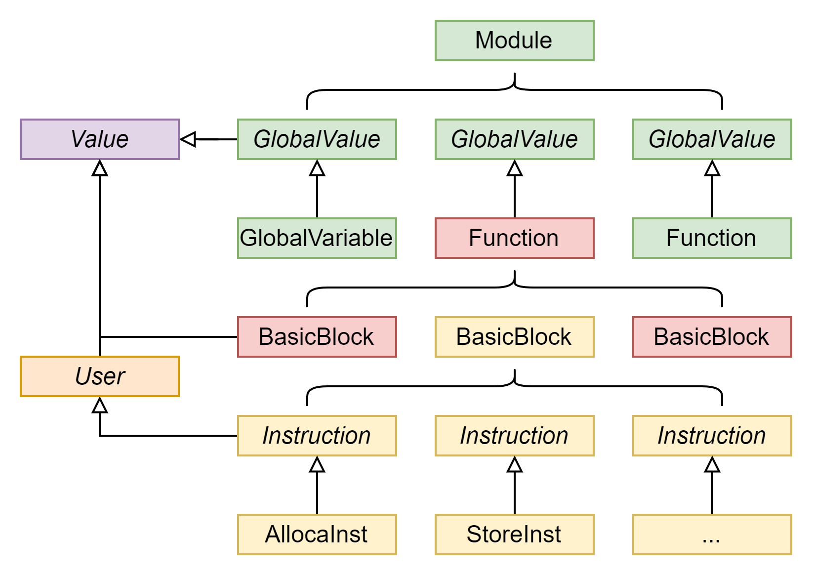
一切皆 Value
Notes:
下面，让我们来深入了解一下 LLVM IR。在 LLVM IR 中，一直流传着一句话，“一切皆 Value”。什么意思呢？
LLVM 的实现使用了继承结构，其所有成分最终都由 Value 类派生而来，因此十分灵活。
一个源文件对应 LLVM IR 的一个构建单元，即 Module，其中所有的成分都是 Value，从而相互之间引用非常方便。
我们刚才看到的，有全局变量、函数，基本块以及指令，都是 Value。
其中，Value 有一个特殊的子类，叫做 User。从字面意思也很好理解，继承自 Value 的类都只能作为“值”，而只有 User 才能使用这些 Value。于是，就引出了我们下一个话题，Use-Def 链。

Slide 20
一切皆Value的深入理解

Slide 21
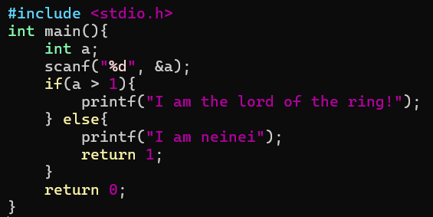

Slide 22
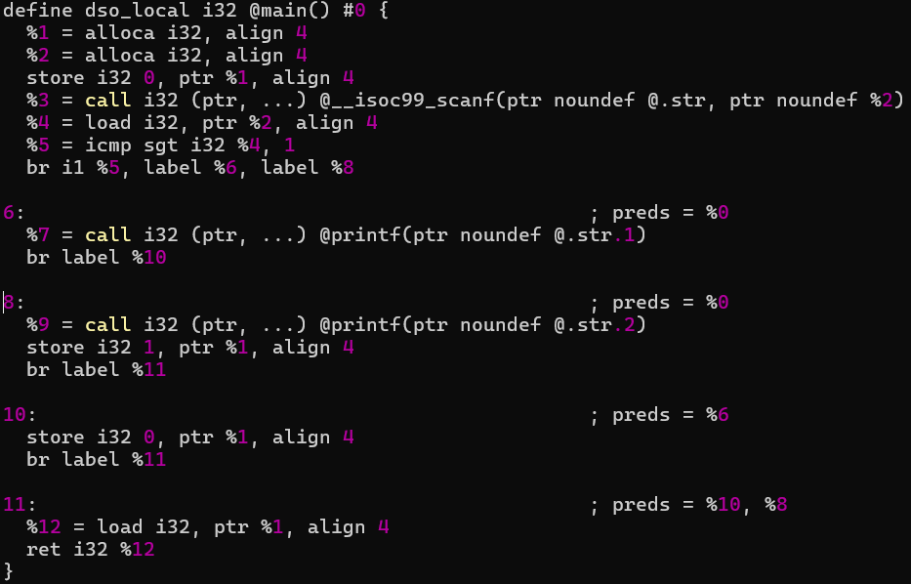

Slide 23
两个重要发现：
1. 基本块自身也是编号（作为Value被使用）的，其可以被有条件/无条件跳转语句使用；
2. 有一个统一的返回块 -> 基本块关系的
最终块，便于到达定义/活跃变量分析

Slide 24
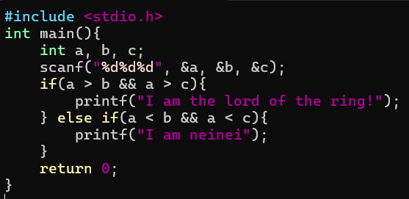

Slide 25
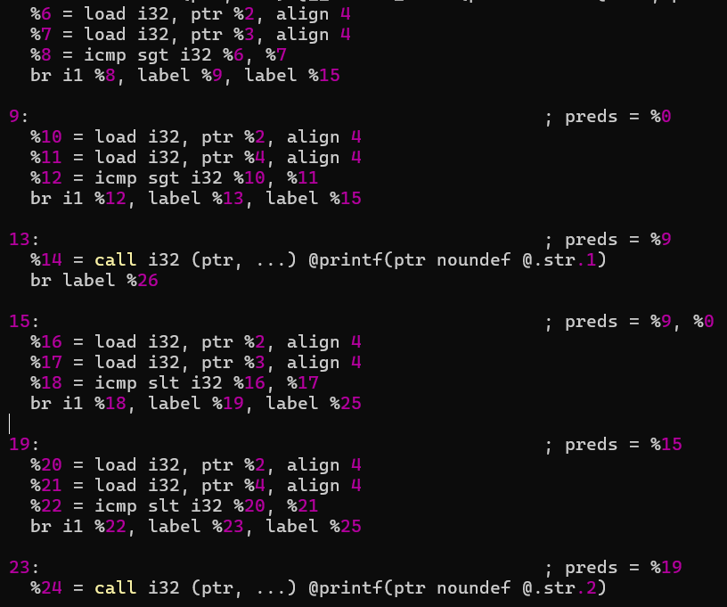

Slide 26
问题：短路求值引入了在源代码中没有的基本块->思考应该如何维护符号表与基本块之间的关系！

Slide 27
SSA（Single Static Assignment form）

Slide 28


未经经过优化的LLVM IR是SSA的
a = 1
b = a + 1
a = 3
b = a * 2
a0 = 1
b0 = a0 + 1
a1 = 3
b1 = a1 * 2
变量被赋值一次，使用若干次，即变量的值不会发生改变！
这一良好的特性在后续的代码优化中十分重要。
实际上，在开启优化之前，所有被定义的Inst（除AllocaInst）也只会被使用一次。

Slide 29
define dso_local i32 @main() {
%1 = alloca i32
%2 = load i32, i32* @condition
%3 = icmp ne i32 %2, 0
br i1 %3, label %4, label %5
4: ; preds = %0
store i32 1, i32* %1
br label %6
5: ; preds = %0
store i32 2, i32* %1
br label %6
6: ; preds = %5, %4
ret i32 0
}
int a;
if (condition)
{
a = 1;
}
else
{
a = 2;
}

Slide 30
为什么SSA十分有益于优化？因为通过load和store，我们把语义上是同一个变量的值的活跃区间进行了拆分，使得其活跃区间大幅度缩短，这就更有利于寄存器的分配。
这也是为什么在寄存器分配时，选择溢出有效的原因->如果没有减少活跃区间，那么再次尝试分配寄存器时，还是会遇到冲突！

Slide 31
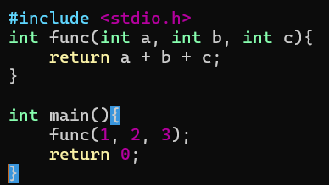

Slide 32
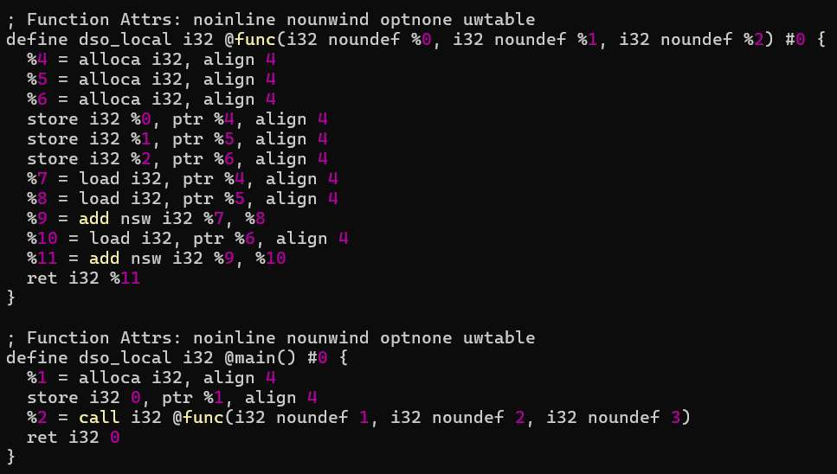

Slide 33
为什么要为每一个参数单独开一个alloca？为什么不直接使用参数？这不是非常愚笨吗？
假设一个函数传入了32个参数，只有在最后的基本块同时使用了这32个参数，那么这32个参数的活跃区间会贯穿整个函数，并且同时活跃，那寄存器分配简直就是灾难！
发现：这里的alloca其实可以直接对应到函数调用中，调用者通过内存传参的部分！
另一种思想：部分参数预先分配，不参与到后续的寄存器分配工程中->参数寄存器诞生!

Slide 34
类型系统

Slide 35
%1 = alloca i32
store i32 97, i32* %1 ; 常量可直接由编译器进行类型转换
%2 = alloca i8
store i8 98, i8* %2 ; 常量可直接由编译器进行类型转换
%3 = load i32, i32* %1
%4 = load i8, i8* %2
%5 = zext i8 %4 to i32 ; char 参与运算时需要扩展
%6 = add nsw i32 %3, %5
%7 = trunc i32 %6 to i8 ; 保存时注意截断
store i8 %7, i8* %2
int a = 'a';
char b = 98;
b = a + b;

Slide 36
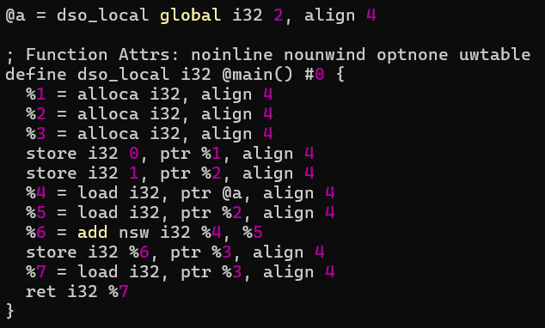
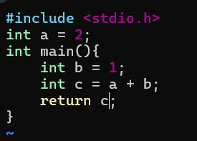
“全局变量、函数与Alloca都应该视作指针”

Slide 37
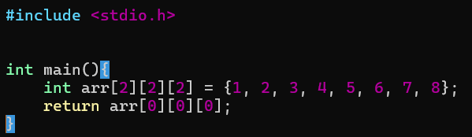
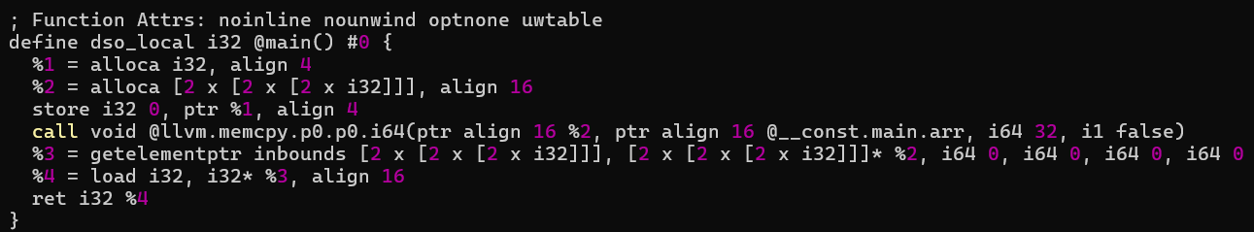
数组？？指针？？数组指针？？

Slide 38
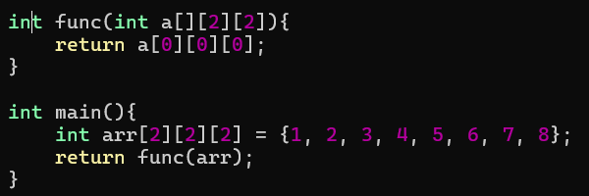
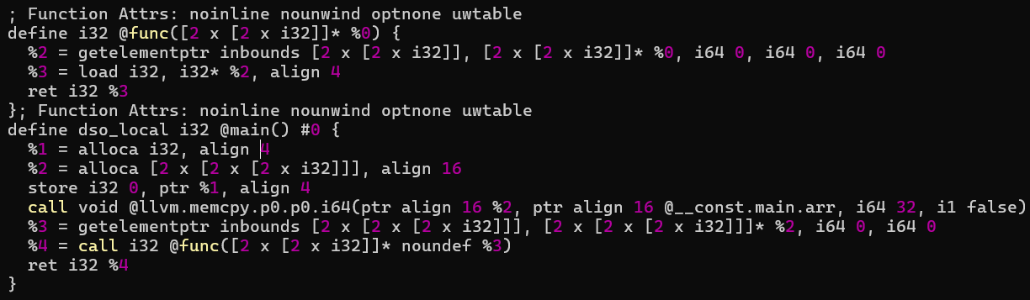
数组？？指针？？数组指针？？

Slide 39
注意
我们的文法虽然只有一维数组，但数组可以进行递归定义，所以直接上升到多维数组反而更有利于同学们把握数组类型的本质，尤其是在面对LLVM IR的难点——getelementptr（GEP）指令的时候，能够更加游刃有余。
另外，通过之前的观察，我们也不难得出如下重要但是十分自然的结论：
Store和Load指令操作的，一定是一个指针（地址）类型。

Slide 40
数组，指针与GEP
注意：全局变量关于维度部分的定义是类似的，只用的不是Alloca
我们令arr(k,i32)表示包含了k个i32类型的数组，也即
%1=alloca [k x i32]
那么就可以进行递归的定义。例如，对于一个三维数组
arr(k1, arr(k2, arr(k3, i32)))，
其LLVM IR表达就是
%2 = alloca [k1 x [k2 x [k3 x i32]]]。
这也是很自然的，LLVM IR对于数组的定义也不过如此。
而指针无非就是在维数和类型的末尾添加*。

Slide 41
数组，指针与GEP
现在就是对getelementptr（GEP）指令的理解了。需要理解GEP，我们只需要记住以下三点：
1. GEP的类型一定是一个指针；
2. GEP是逐类型维度展开的；
3. 数组不等于指针；
那就可以很好地理解GEP指令了。

Slide 42
GEP的类型一定是一个指针
上述代码其实就是要返回arr[0][0][0]（arr被定义为int [2][2][2]）元素。可以看到，在GEP指令之后，一个load指令使用了GEP。根据我们先前的结论，GEP一定是一个指针类型。

Slide 43
GEP是逐类型维度展开的
如果仔细观察，会发现，如果访问一个三维数组的某元素，假设是arr[0][0][0]，那么我们的GEP内容是：
gep [2 x [2 x [2 x i32]]], [2 x [2 x [2 x i32]]]* %0, i64 0, i64 0, i64 0, i64 0
而如果是对一个指向二维数组的指针取某元素，同样的也是arr[0][0][0]，但是我们的GEP内容却变成了：
gep [2 x [2 x i32], [2 x [2 x 32]]* %1, i64 0, i64 0, i64 0
（以上例子就出自于我们先前的示例）
这里我们只需要关注类型。按道理，arr[2][2][2]的定义是一个三维数组，而int arr[][2][2]是一个指向二维数组的指针，它们的访问形式应该是一样的，但是为什么下标的数量不一致？？

Slide 44
GEP是逐类型维度展开的
其实破局之处在于GEP的维度部分：
gep [2 x [2 x [2 x i32]]], [2 x [2 x [2 x i32]]]*
gep [2 x [2 x i32], [2 x [2 x 32]]*
可以看到，对于一个三维的数组arr[2][2][2]，GEP将其解析成为了一个指向三维数组的指针！原因其实很简单，int arr[2][2][2]可以被理解为一个2 x 2 x 2 x int的连续内存块，而arr就是指向这个连续内存块的首地址的一个标识。换句话说，arr就是一个指向三维数组的指针。很显然，我们访问arr[0][0][0]时，肯定访问的是第一个2 x 2 x 2 x int的块，所以多出来额外一个维度的i64 0.

Slide 45
数组不等于指针
这里表达的意思是，k维的数组不等于k维的指针，也即
int arr[2][2][2]和int*** arr
并不是等价的。不难发现，在我们的文法定义中，最多出现二重指针（传入的参数是数组，然后进行了一次alloca操作，所以至多产生二重指针）
注意：其实指针的本质就是一个地址，在64位上我们甚至可以直接使用i64来表示一个指针，而不需要考虑是几重的指针。再次声明，指针就是地址！

Slide 46
如果你觉得太复杂，不用担心，因为我们的文法的数组只有一个维度，所以，如果觉得上述内容还是太复杂，那我们可以得出如下简要的结论：
如果是要GEP一个数组参数，那就不需要额外地添加一个0，否则需要在最前面添加一个0.

Slide 47
中间代码生成与与带属性的递归下降翻译

Slide 48
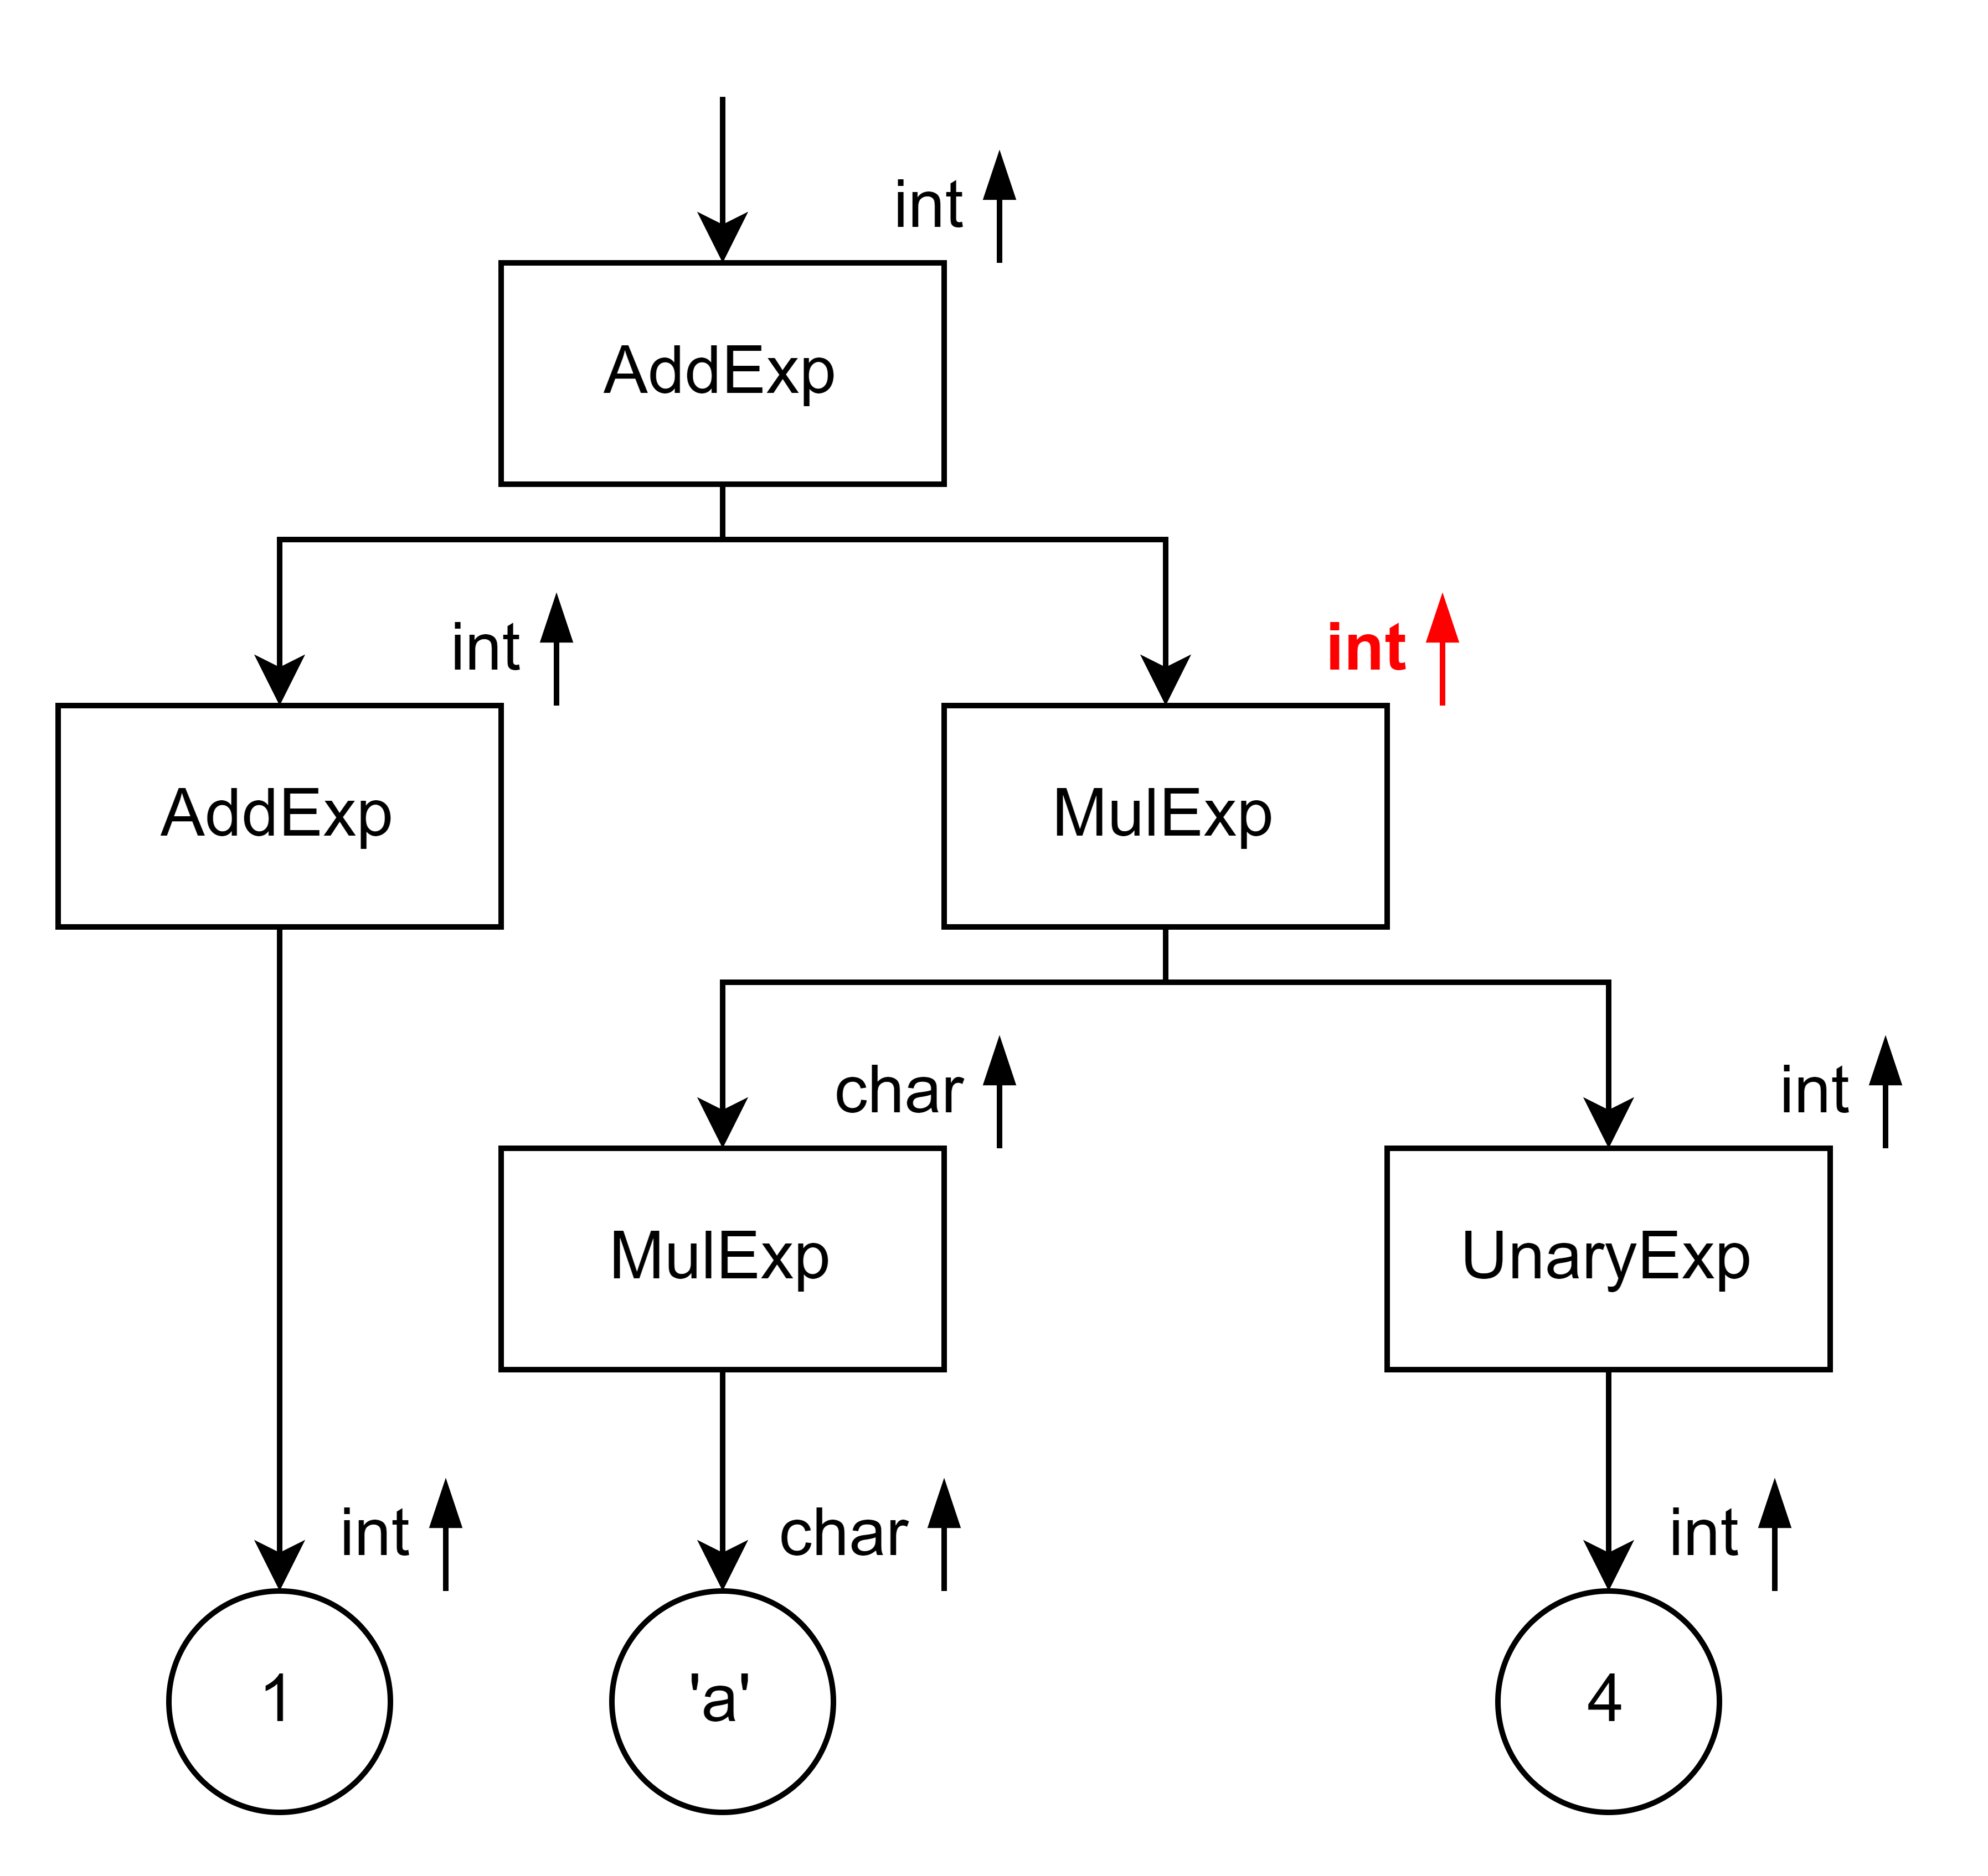
带属性的递归下降翻译：继承属性和综合属性

Slide 49
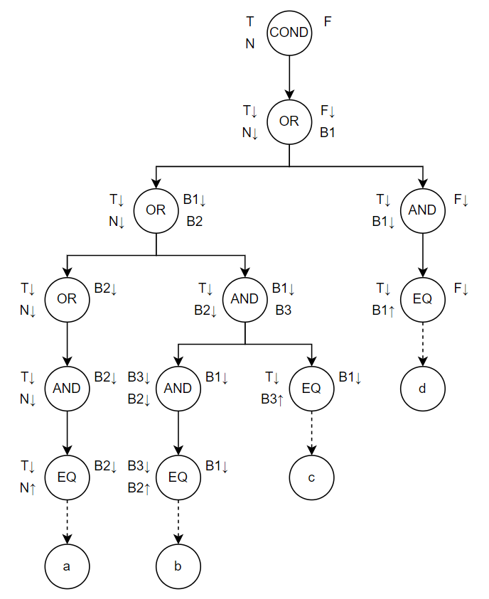
短路求值问题
T（左上角）代表条件为真要跳转到的基本块
F（右上角）代表条件为假要跳转到的基本块
N（左下角）代表将要生成的条件所在的基本块
右下角（COND 没有）代表当前节点新创建的基本块
↓ 表示该基本块由父节点传递下来
↑ 表示进入时即将该基本块插入函数，并作为当前
基本块，即之后生成的指令（条件计算）会添加到
该基本块中。

Slide 50
问题
如果按照书上的标准方法，继承属性我们就需要传入值，而综合属性我们就需要传入指针，这对于使用java书写编译器的同学们并不方便；
由于在处理一个语法成分的时候，我们已经固定了其需要的继承属性和综合属性，一旦需要修改，就十分麻烦
如何解决？栈！！

Slide 51
对于任意的继承属性，其由父结点压栈，而由子结点弹栈；
对于任意的综合属性，其由子结点压栈，而由父结点弹栈。

Slide 52
在处理最顶层的AddExp时，我们需要一个AddExp和一个MulExp，那么我们可以断定，在调用了parseAddExp和parseMulExp函数之后，Value栈（一切皆Value！）中，最顶层的两个Value一定是AddExp和MulExp对应的Value。
此时，我们弹出栈顶两个Value（AddExp和MulExp）v1和v2，我们令v3=v1+v2，那v3就是AddExp对应的Value，此时再压入栈。

Slide 53
同样地，对于短路求值问题，我们可以构造当前基本块的栈currBB、条件为真跳转到的基本块的栈trueBB以及条件为假跳转到的基本块的栈falseBB。对于LOrExp而言，其被处理成LOrExp和LAndExp，那么我们可以为LAndExp创建一个基本块lAndBB，这个基本块是：
1. LOrExp为假时，跳转到的基本块；
2. LAndExp所在的基本块；
所以，在递归翻译LOrExp的时候，我们可以将lAndBB压入到falseBB中，而在翻译LAndExp的时候，我们就将lAndBB压入到currBB中。
那么何时弹栈呢？注意到在LLVM IR里面，基本块是线性的，也即在翻译完成父LOrExp的子LOrExp之后，由于后续的LAndExp在lAndBB中，这也就代表着currBB栈顶的基本块不会再放入新的指令，所以我们要在翻译完子LOrExp，即将翻译LAndExp的时候，对currBB进行弹栈。
注意，由于这个过程是递归下降的，所以翻译完子LOrExp之后，currBB中的基本块不一定就是父LOrExp所在的基本块。
事实上，currBB可以被压缩为单变量，而不使用栈。

Slide 54
实际上，这样的方法与将继承属性和综合属性作为函数参数传入没有本质区别：
函数调用的本质就是压入了函数的栈帧，而我们为继承和综合属性单独维护一个栈，其实就是将原先应该被押入到函数栈中的数据换到另一个栈空间上，这个栈空间的行为应该是与函数栈保持一致的。
所以，采用自己喜欢的方式进行涉及即可！

Slide 55
希冀平台在线教程
tolangc：https://github.com/wokron/tolangc
Value 继承结构：https://llvm.org/doxygen/classllvm_1_1Value.html
Type 继承结构：https://llvm.org/doxygen/classllvm_1_1Type.html
LLVM 仓库：https://github.com/llvm-mirror/llvm
LLVM 仓库：https://github.com/llvm/llvm-project

Slide 56
谢谢大家

